Slide 1
Oratorij 2022
Za Božjo slavo
sv. Ignacij Lojolski

Slide 2
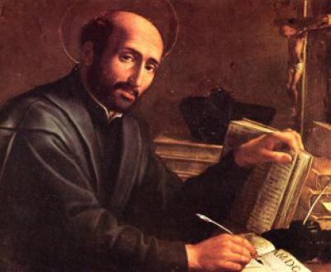
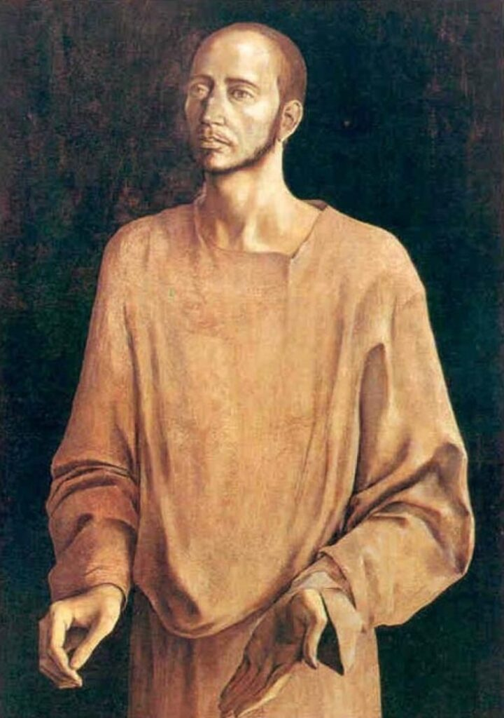
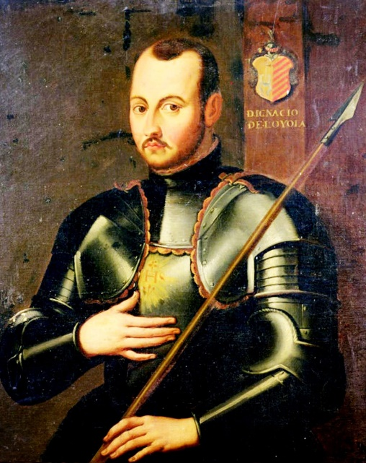
Oratorij 2022
O letošnjem Oratoriju …
sv. Ignacij Lojolski (1491-1556)
NASLOV: Za Božjo slavo

Slide 3
Oratorij 2020
Oratorij 2022
Prerez posameznih dni

Slide 4
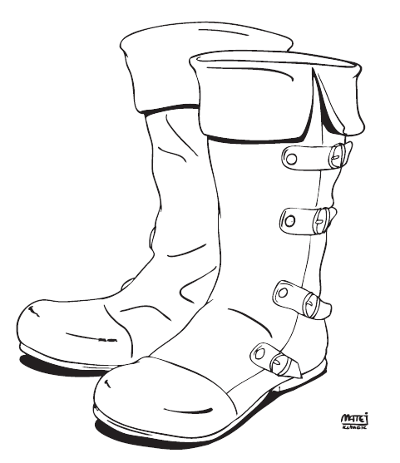
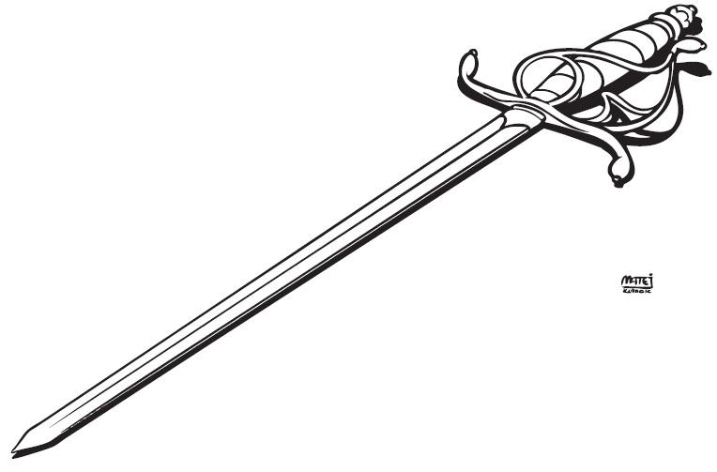
Oratorij 2020
Oratorij 2022
Prerez posameznih dni
Zato sezite po vsej Božji bojni opremi, tako da se boste mogli ob hudem dnevu upreti, vse premagati in obstati. Stojte torej prepasani okoli ledij z resnico, oblečeni v oklep (1) pravičnosti in z nogami, obutimi (3) v pripravljenost za oznanjevanje evangelija miru. Predvsem pa vzemite ščit (5) vere; z njim boste mogli pogasiti vse ognjene puščice hudega. Vzemite tudi čelado (4) odrešenja in meč (2) Duha, kar je Božja beseda. Ef 6,13-17

Slide 5
1. dan: NEUSTRAŠNOST - OKLEP
Bitka za Pamplono, 20. maja 1521, Ignacij je ranjen s topovsko kroglo
Za tisto, v kar je verjel in bil navdušen, se je neustrašno postavil in se boril.
Neustrašenost je kakor oklep, ki nas zaščiti pred puščicami strahu in nasprotovanj, da lahko vztrajno napredujemo.
Bojna oprema:
Ef 6,10-17
Simbol: OKLEP

Slide 6
2. dan: RAZLOČEVANJE - MEČ
Ignacij okreva po poškodbi na dvoru svojega brata.
Čas si krajša s knjigama o svetnikih in o Jezusu, ki sta mu edini na razpolago.
Odkrije temeljna načela duhovnega razločevanja.
Dobro drevo je Božji glas, katerega sad je mir. Slabo drevo je glas hudega duha, katerega sad je nemir.
Z rezilom lahko razdelimo material na dva dela in ločimo dobro od slabega.
Drevo spoznamo po sadu: Mt 7,15-20
Simbol: MEČ

Slide 7
3. dan: ROMANJE - ČEVLJI
Ignacijevo romanje v Jeruzalem, ker si je močno želel obiskati kraje Jezusovega življenja.
Romarjeva pripoved (življenjepis).
Ignacij roma, da se poglablja v Jezusovo življenje da ga posnema.
Čevlji, saj se moramo za pot dobro obuti.
Klasični svetopisemski odlomek.
Romanje na oratoriju.
Bog pokliče Abrahama:
1 Mz 12,1-2.4
Simbol: ČEVLJI

Slide 8
4. dan: ŠOLANJE - ČELADA
Ignacij se mora vrniti v Španijo, kjer začne pridigati in imeti duhovne nagovore.
Kritike in grožnja z inkvizicijo.
Odločitev za šolanje v Parizu, kjer sreča Petra Fabra in Frančiška Ksaverja.
Ekzamen.
Čelada – znanje je obramba in nadgradnja.
Napredovanje v modrosti:
Prg 4,1-9
Simbol: ČELADA

Slide 9
5. dan: SLUŽENJE – ŠČIT Z GRBOM
Ignacij je posvečen v duhovnika, ustanovijo družbo Jezusovo, Ignacij postane vodja DJ, piše pisma in povezuje brate.
Grb na ščitu kaže, komu služimo.
Voditelj naj služi drugim, pravi Jezus.
Služenje nas razveseljuje in veliko prejmemo.
Jezus umije učencem noge:
Jn 13,3-5.12-15
Simbol: ŠČIT Z GRBOM

Slide 10
Oratorij 2020
Oratorij 2022
O letošnjem priročniku …
NE PREZRITE
Oris Ignacijevih časov
Opis logotipa
Duhovnost oratorija
Delavnice in druge ideje!
ABC ORATORIJA
na kratko orisan vzgojni sistem Oratorija
ZGODBA
pripovedovalca Tomaž in njegova babica

Slide 11
Oratorij 2020
Oratorij 2022
O letošnjem priročniku …
MOLITVE ZA OTROKE
vsak dan nekaj razloži Ignacij
KATEHEZE
Eksamen: vključen v 4. dan oratorija
Kateheza za starše
VELIKE IGRE
pet velikih iger
vse zelo prilagodljive

Slide 12
Oratorij 2020
Oratorij 2022
O letošnjem priročniku …
MOLITVE ZA ANIMATORJE
vsebujejo tudi kateheze za večer prej
„nastopa“ vitez Gabrijel
vsak dan povabljeni k eksamnu
PESMI
poleg himne bo posneta še drugouvrščena pesem (obe bosta dostopni na YT kanalu Oratorija Slovenija)
poleg teh še dve dodatni pesmi iz natečaja

Slide 13
Oratorij 2022
Ignacijeve oratorijske ideje
POBUDE OB PRAZNOVANJU 500-LETNICE
pobarvanka
uradna pesem obletnice
SPLOŠNE IDEJE
romanje
foto kotiček
ogled filma o Ignaciju Lojolskem
zahvalno pismo učiteljem in katehetom
prostočasne dejavnosti
DELAVNICE

Slide 14
Oratorij 2022
Načrti za naprej …
Oratorijska Mavrica (junij 2022)
Knjiga o življenju Ignacija Lojolskega (založba Družina)
po akcijski ceni jo bo ponudila župnikom enkrat spomladi
Animatorski spodbujevalnik (oratorij.net/animatorski-spodbujevalnik)
SnemanjA oratorijske zgodbe s strani ZAO letos ne bo
več info: pisarna@oratorij.net

Slide 15
Oratorij 2022
Načrti za naprej …
SINODALNO SREČANJE vaše animatorske skupine?
Oratorijska usposabljanja
Za animatorje: ko jih naročite ☺
Voditelj I: 27.-29. april na Pohorju
Voditelj II: 5., 12., 17. maj - 3 večeri prek spleta
Animatlon: 3. september 2022
več info: pisarna@oratorij.net

Slide 16
Oratorij 2022
HVALA ZA
POZORNOST!
☺

